Slide 1
FAZ VE FAZ DİYAGRAMLARI
Maddenin Yapısına Giriş
Dersi
2020 Bahar YY.
Prof.Dr. Çiğdem NUHOĞLU

Slide 2
FAZ VE FAZ DİYAGRAMLARI
Katı:
Katı, moleküllerin birbirine çok yakın olduğu ve denge konumu etrafında tireşim hareketi yaptığı madde halidir.
Madde dört ana fazda bulunabilir:
Katı
Sıvı
gaz
Plazma
Ek olarak; kritik sıvılar ve dejenere gazlar gibi birkaç aşırı fazda da olabilir.
Sıvı:
Bir sıvı, moleküllerin birbirine yakın ve hareket hareketli olduğu madde halidir. Bulundukları kabın şeklin alırlar.
Plazma:
Plazma, serbest yüzen iyonlardan (bazı pozitif yüklü elektronlardan ayrılmış atomlar) ve serbest elektronlardan oluşan bir gaz halidir.
Plazma elektrik akımları iletir. Plazma 1879'da William Crookes tarafından keşfedilmiştir.
Gaz:
Bir gaz, moleküllerin uzaklaştığı, serbestçe ve yüksek hızlarda hareket ettiği madde halidir.
Süperkritik sıvı:
Süperkritik sıvı, aşırı basınç altındaki bir sıvı ve/veya gaza denir. Bir sıvının yoğunluğu ve bir gazın hareketliliğine sahip olan sıvılardır.
Gezegenlerin derin yer katmanlarında bulunur.
Dejenere Gaz:
Dejenere bir gaz, süper sıkıştırılmış ve çok yoğun olan bir gazdır. Bu dejenere gazın molekülleri neredeyse birbirine değiyor ve gaz bir katı gibi davranmaktadır.
Normal şartlar altındaki gazların aksine, dejenere bir gazdaki sıcaklık basınca bağlı değildir. Bu gazlar kuantum mekaniği yasalarına uyar.

Slide 3
FAZ VE FAZ DİYAGRAMLARI
İç yapının atomsal boyutların üzerinde kimyasal, fiziksel ve yapısal olarak homojen ve özellikleri birbirinden farklı bölümlerinin her birine faz denir ve bir karışımda her biri faz sınırı ile birbirinden ayrıdır. Fazlar katılar, sıvılar ve gazlar olabilir ve bir fazdan diğerine geçerken bir faz sınırını geçmek gerekir.
Faz diyagramları, bir sistemde mevcut fazların, çoğunlukla kompozisyon, sıcaklık ve basınç altında, belirli koşullar altında diyagramatik temsilleridir. Faz diyagramları çoğunlukla denge koşulları ile ilgilidir. Bir diyagram dengesiz koşulları temsil ediyorsa buna bir varlık diyagramı denir.
Faz diyagramları esas olarak termodinamik bilgileri gösterir ve faz diyagramları termodinamik veriler kullanılarak oluşturulabilir. Fazların varlığını ve birlikte varlığını sınırlayan koşullar, başlangıçta Gibbs tarafından formüle edilen faz kuralı adı verilen termodinamik ifadeyle verilir.
Bir faz diyagramında bulunan fazlar, çeşitli bileşen kombinasyonlarından oluşur. Bileşenler basitçe bu amaç için yeterli kimyasal maddelerdir. Bir bileşen, karbon gibi bir element veya sodyum klorür gibi bir bileşik olabilir.

Slide 4
FAZ VE FAZ DİYAGRAMLARI
Genel olarak, bir katı ısıtıldıkça (veya basınç azaldıkça), sıvı bir forma dönüşecek ve sonunda bir gaz haline gelecektir. Örneğin, buz (donmuş su) ısıtıldığında erir su olur ve su kaynadıkça buharlaşır ve su buharı (gaz faz) haline gelir.
Bazen, bir katı doğrudan katıdan gaza geçer - bu süblimasyon olarak adlandırılır.
Bir faz, maddenin bölünebileceği en küçük kısımların birbirinden ayırt edilemeyecek şekilde homojen olan kısmıdır. Dengede bir arada var olan iki madde kısmı bileşim, kristal yapı veya durumda farklıysa, dikkate alınan maddenin farklı aşamalarıdır. Belirli bir basınç ve sıcaklıkta bir malzeme için denge fazı, bu koşullar altında en kararlı olanı olacaktır. Örneğin, normal sıcaklıkta, su buz veya su buharından daha kararlıdır, 0 ° C'nin altında buz en kararlı hale gelir.

Slide 5
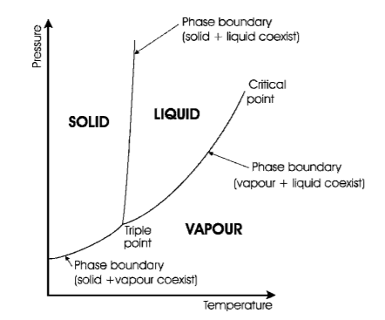
FAZ VE FAZ DİYAGRAMLARI
Tek bileşenli (tekli) sistemler (unary systems)
Tek bileşenli veya tekli bir sistemde, faz ilişkilerini, örneğin demir (Fe), su (H₂O) veya metan (CH₄) tanımlamak için sadece bir kimyasal bileşen gereklidir.
Tüm saf elementler ve bileşikler dahil olmak üzere birçok tek bileşenli sistem vardır.
Tek bileşenli bir sistemde bulunabilecek fazlar buhar, sıvı ve katı ile sınırlıdır.
Tek bileşenli sistemler için faz diyagramları, atmosferde belirtilen sıcaklık ve basınç (1 atmosfer= 1.01325x10⁵ Pa) olmak üzere iki değişken olarak belirtilir.
y ekseni basıncı ve x ekseni sıcaklığı belirler.
Diyagram üzerinde tek bir fazın bulunduğu alanlar, mevcut fazın adıyla etiketlenir.
Belirli bir sıcaklık ve basınçta meydana gelen faz veya fazlar diyagramdan okunur.
Tek fazların meydana geldiği alanlar, faz sınırları adı verilen çizgilerle sınırlıdır.
Bir faz sınırında, iki faz bir arada bulunur.
Tek bileşenli bir sistemde sıvı ve buhar arasındaki faz sınırı daha yüksek sıcaklık ve basınçlara kadar takip edilirse, sonuç olarak sona erer.
Tek bileşenli bir sistemin
faz diyagram genel gösterimi

Slide 6
FAZ VE FAZ DİYAGRAMLARI
Tek bileşenli (tekli) sistemler
Tek bileşenli (tekli) sistemler (unary systems)
Kritik nokta denilen bu noktada, kritik sıcaklık ve kritik basınçta, sıvı ve buhar ayırt edilemez.
Bir gaz, ancak kritik sıcaklığın altındaysa basınç uygulanarak bir sıvıya dönüştürülebilir. Bir noktada dengede üç faz bir arada var olur. Bu noktaya üçlü nokta denir.
Sıcaklıkta veya basınçta herhangi bir değişiklik olursa, üç faz artık mevcut olmayacaktır.
Üçlü nokta değişmez noktaya bir örnektir
Tek bileşenli bir sistemin
faz diyagram genel gösterimi

Slide 7
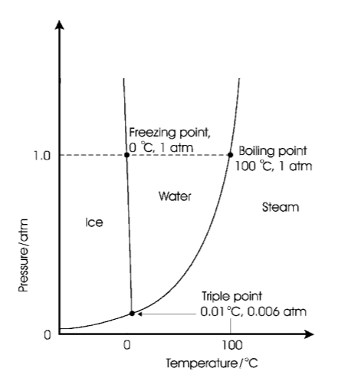
FAZ VE FAZ DİYAGRAMLARI
Tek bileşenli (tekli) sistemler
Tek bileşenli (tekli) sistemler (unary systems)
Bulunan üç faz buz (katı), su (sıvı) ve buhardır (buhar).
Bu fazların bulunduğu sıcaklık ve basınç aralıkları diyagramdan okunur.
Örneğin, 1 atm basınç ve 50 ° C'de su, mevcut fazdır.
Tek fazlı bir bölgede, hem basınç hem de sıcaklık, mevcut fazı değiştirmeden birbirinden bağımsız olarak değiştirilebilir. Örneğin, sıvı su bir dizi sıcaklık ve basınç üzerinde bulunur ve her iki özellik de durumu değiştirmeden değiştirilebilir (faz diyagramında verilen sınırlar dahilinde)
Faz sınırlarında, iki faz süresiz olarak bir arada bulunur: buz ve su, su ve buhar veya buz ve buhar.
Bir değişken değiştirilirse, iki fazlı denge genellikle kaybolur.
İki fazlı bir dengeyi korumak için, bir değişken, basınç veya sıcaklık, istenildiği zaman değiştirilebilir, ancak diğeri, iki fazın bir arada bulunmasını sağlamak için tam olarak faz diyagramında belirtilen miktar kadar değişmelidir.
Yaklaşık olarak suyun faz diyagramı

Slide 8
FAZ VE FAZ DİYAGRAMLARI
Tek bileşenli (tekli) sistemler
Tek bileşenli (tekli) sistemler (unary systems)
374 ºC ve 218 atm‘ deki suyun kritik noktası, su ve buharın özdeşleştiği noktadır.
Üçlü nokta 0.01 ºC (273.16K )ve 0.006 atm'de (611 Pa) bulunur.
Bu noktada ve sadece su, buz ve buhar birlikte bulunur.
Sıcaklık veya basınçtaki herhangi bir değişiklik üç fazlı dengeyi yok eder.
Yaklaşık olarak suyun faz diyagramı

Slide 9
FAZ VE FAZ DİYAGRAMLARI
Tek bileşenli (tekli) sistemler
* Faz sınırlarının eğimleri, basınç değiştikçe kaynama ve donma noktalarının değişimi hakkında bazı bilgiler verir.
Örneğin,
su ve buhar arasındaki faz sınırı yukarı doğru sağa eğimlidir. Bu, basınçtaki bir artışın buharla karşılaştırıldığında sıvıyı tercih edeceğini ve suyun kaynama noktasının artan basınçla arttığını gösterir.
Buz-su faz sınırı yukarı doğru sola doğru eğimlidir. Bu, basınçtaki bir artışın sıvıyı katı üzerine tercih edeceğini gösterir.
Basınçtaki bir artış suyun daha düşük bir sıcaklıkta donmasına veya buzun erimesine neden olur. Bu, sıvı suyun güneş sistemindeki bazı soğuk kış ayların yüzeyinin altındaki derinliklerde bulunabileceğini varsaymak için bir nedendir.
Tek bileşenli (tekli) sistemler (unary systems)
Yaklaşık olarak suyun faz diyagramı

Slide 10
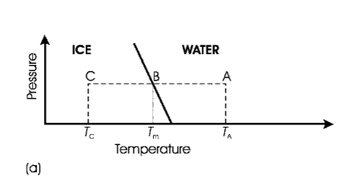
FAZ VE FAZ DİYAGRAMLARI
Tek bileşenli (tekli) sistemler
*Bir madde diyagramı olarak gözlenen sıcaklık değişikliklerinin örüntüsünü açıklamak için bir faz diyagramı kullanılabilir
Örneğin, A'daki bir su numunesi, su-buz fazı sınırındaki B noktasına ulaşılana kadar sabit bir şekilde soğuyacaktır. Sıcaklığın zaman eğrisine (soğutma eğrisi adı verilen) eğimi düzgün bir şekilde değişecektir. B noktasında, daha fazla soğutma varsa, buz oluşmaya başlayacak ve iki faz mevcut olacaktır. Sıcaklık şimdi sabit kalacak ve tüm su buz haline gelene kadar daha fazla buz oluşacaktır. Bu doğrudan faz kuralından gelir .
Daha sonra buz, tekrar C noktasına gelene kadar sürekli olarak soğuyacak ve düzgün bir soğutma eğrisi bulunacaktır. Bu soğutma eğrisi formu, bir örnek bir faz sınırı boyunca yavaşça soğutulduğu için herhangi bir tek bileşenli sistemde bulunur, böylece sistem her zaman dengede olur.
Tek bileşenli (tekli) sistemler (unary systems)
Yaklaşık olarak suyun
faz diyagramının bir kısmı

Slide 11
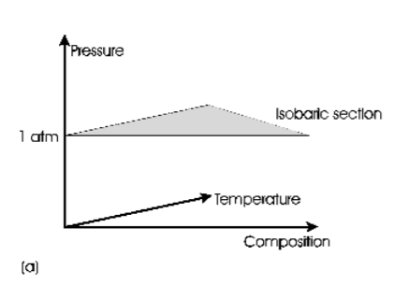
FAZ VE FAZ DİYAGRAMLARI
İki bileşenli (tekli) sistemler (Binary Systems)
İkili sistemler iki bileşen içerir, örneğin, Fe-C, NaNbO3-LiNbO3, Pb-Sn.
Eklenen bileşeni, bir faz diyagramını görüntülemek için üç değişkenin gerekli olduğu anlamına gelir.
Değişkenler genellikle sıcaklık, basınç ve bileşim olarak seçilir. Dolayısıyla bir ikili faz diyagramının üç eksenli bir şekil olarak çizilmesi gerekir (Şekil a).
Tek bir faz, şemadaki bir hacim ile temsil edilecektir. Faz sınırları, gösterimde iki boyutlu yüzeyler oluşturur ve üç faz, faz diyagramdaki bir çizgi boyunca bir arada bulunur

Slide 12
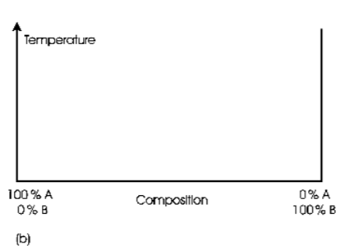
FAZ VE FAZ DİYAGRAMLARI
İki bileşenli (tekli) sistemler (Binary Systems)
Bununla birlikte, çoğu deney atmosfer basıncında gerçekleştirildiğinden, sıcaklık ve bileşim değişken olarak kullanan düzlemsel bir diyagram genellikle yeterlidir (Şekil b).
Sabit bir basınçtaki bu bölümlere izobarik faz diyagramları denir, ancak sıklıkla bu açıkça belirtilmez.
Metalurjik faz diyagramlarında, bileşimler genellikle ağırlık yüzdeleri (ağırlıkça%) olarak ifade edilir. Yani, toplam ağırlık 100 g (veya kilogram ve benzeri) olarak ifade edilir ve her bir bileşenin miktarı x g ve (100- x) g olarak verilir.
Kimyasal çalışmada atom yüzdeleri (% olarak) veya mol yüzdeleri (% mol) kullanılır. Bu durumlarda, her bileşenin miktarları x atomları (veya mol) ve (100-x) atomları (veya mol) tarafından verilir.
Bu sabit basınç şemalarında, sıcaklık oC olarak belirtilir.
Şekildeki bir alan üzerinde tek bir faz oluşur ve faz sınırları çizgiler olarak çizilir. Böyle bir ikili faz diyagramındaki bir nokta sistemin sıcaklığını ve bileşimini tanımlar

Slide 13
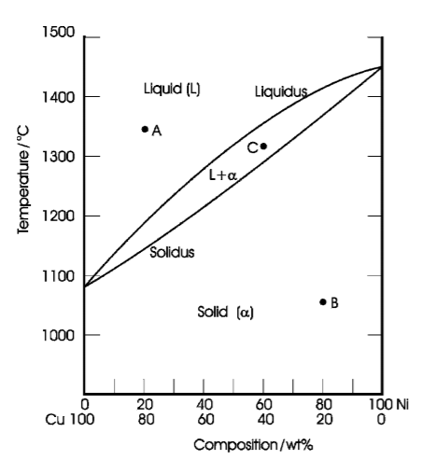
FAZ VE FAZ DİYAGRAMLARI
İki bileşenli (tekli) sistemler (Binary Systems)
Basit ikili diyagramlar: nikel — bakır
İki bileşenli faz diyagramının en basit şekli, kimyasal ve fiziksel özelliklerde çok benzer bileşenler tarafından sergilenmektedir.
Nikel-bakır (Ni – Cu) sistemi iyi bir örnek sunmaktadır. (Şekil)
Diyagramın üstünde, en yüksek sıcaklıklara karşılık gelen bir homojen faz, bir sıvı faz meydana gelir. Bu sıvıda, bakır ve nikel atomları rastgele karıştırılır.
Diyagramın bakır açısından zengin bölümünde (sol taraf), sıvı erimiş bakırdaki nikel çözeltisi olarak kabul edilebilir ve nikel bakımından zengin bölgede (sağ taraf), ssıvı nikelde bakır çözeltisi olarak kabul edilebilir.
Diyagramın altında, en düşük sıcaklıklara karşılık gelen, başka bir homojen faz, faz adı verilen bir katı bulunur. Sıvı fazda olduğu gibi, bakır ve nikel atomları rastgele dağıtılır ve malzemeye katı bir çözelti denir.
Katı çözeltide saf bakır ve saf nikel var olduğu için buna tam bir katı çözelti denir.
Atmosferik basınçta Ni-Cu alaşımının faz diyagramı

Slide 14
FAZ VE FAZ DİYAGRAMLARI
İki bileşenli (tekli) sistemler (Binary Systems)
Basit ikili diyagramlar: nikel — bakır
Sıvı ve katı fazlar arasında faz sınırları mercek şeklindeki bir bölgeyi tanımlar. Bu alanda katı (α) ve sıvı (L) bir arada bulunur. Katı ve sıvı+katı bölgesi arasındaki alt faz sınırına solidus (Katılaşma) denir.
Sıvı fazı katı bölgesi ile sadece sıvı bölgesi arasındaki üst faz sınırına likitus (malzemenin tamamen sıvı olduğu sıcaklığı ) denir.
Atmosferik basınçta Ni-Cu alaşımının faz diyagramı

Slide 15
FAZ VE FAZ DİYAGRAMLARI
İki bileşenli (tekli) sistemler (Binary Systems)
Basit ikili diyagramlar: nikel — bakır
Diyagramda bulunan en belirgin bilgi, herhangi bir sıcaklıkta mevcut faz veya fazlardır. Bu nedenle, 50 g bakır ve 50 g nikel karışımının ısıtıldığını varsayarsak;
1400 ° C'de bir faz mevcut olacak, homojen bir sıvı.
1100 ° C'de, bir faz, homojen bir katı olan faz mevcut olacaktır. 1250 ° C'de iki faz mevcuttur, sıvı (L) + katı (α).
Diyagramdaki herhangi bir noktanın bileşimi, bileşim ekseninden basitçe okunur.
Dolayısıyla, A noktası ağırlıkça% 80 bakır (ve dolayısıyla ağırlıkça% 20 nikel) bileşimine sahiptir.
B noktası ağırlıkça% 20 bakır (ve dolayısıyla ağırlıkça% 80 nikel) bileşimine sahiptir.
Atmosferik basınçta Ni-Cu alaşımının faz diyagramı

Slide 16
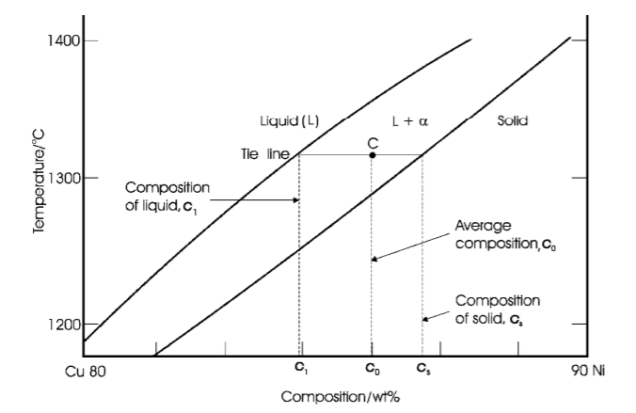
FAZ VE FAZ DİYAGRAMLARI
İki bileşenli (tekli) sistemler (Binary Systems)
Basit ikili diyagramlar: nikel — bakır
C noktası ortalama ağırlıkça% 40 bakır (ve dolayısıyla ağırlıkça% 60 nikel) bileşimine sahiptir. Ortalama C noktası için verilmiştir, çünkü katı ve sıvı olmak üzere iki faz vardır.
Bu aşamaların her birinin kompozisyonunu belirlemek için, birleştirme hattı adı verilen kompozisyon eksenine paralel bir çizgi çizmek yeterlidir.
Katı fazın bileşimi, bağlantı hattının katı ile kesiştiği bileşim olarak diyagramdan okunur.
Atmosferik basınçta Ni-Cu alaşımının faz diyagramı

Slide 17
FAZ VE FAZ DİYAGRAMLARI
İki bileşenli (tekli) sistemler (Binary Systems)
Basit ikili diyagramlar: nikel — bakır
Sıvının bileşimi, bağlantı hattının sıvı ile kesiştiği bileşim olarak diyagramdan okunur (Şekil 4.8).
Sıvı fazın (c_{l}) bileşimi, ağırlıkça yaklaşık% 51 bakırdır ve katı maddenin c_{s}'si ağırlıkça yaklaşık% 33 bakırdır.
İki fazlı bir bölgedeki fazların her birinin miktarları kaldıraç kuralı kullanılarak hesaplanabilir.
Katı faz x_{s} ve sıvı faz fraksiyonları şu şekilde verilir:
Bu denklemlerde, c₀ numunenin ortalama bileşimidir, c_{s} iki fazlı karışımda bulunan katı fazın bileşimidir ve c_{l} iki fazlı karışımda bulunan sıvı fazın bileşimidir.
Bu kompozisyonlar, yukarıda tarif edildiği gibi kompozisyon ekseninden okunur.
Atmosferik basınçta Ni-Cu alaşımının
faz diyagramı

Slide 18
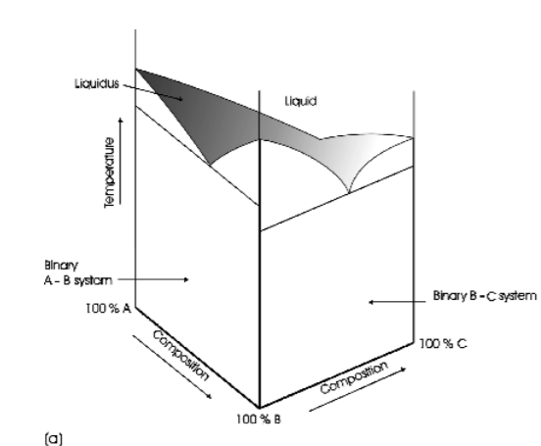
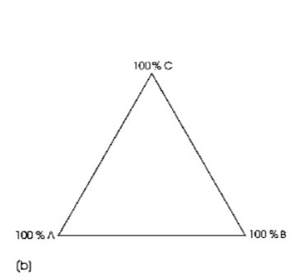
FAZ VE FAZ DİYAGRAMLARI
Üç bileşenli (üçlü) sistemler (Ternary Systems)
Üçlü sistemlerin üç bileşeni vardır.
Bunlar, faz ilişkilerini göstermek için beş eksenli koordinat sistemleri gerektirir - üçü kompozisyonlar için, biri basınç ve biri sıcaklık için.
Uygulamada, üç bileşen eşkenar üçgenin köşelerinde düzenlenmiştir ve her bileşenin bileşimi üçgenin kenarları boyunca belirtilmiştir.
Sıcaklık ekseni, üçgen bir prizma oluşturmak için bileşim düzlemine normal olarak çekilir (Şekil a).
Her basınç için farklı bir prizma çizmek gerekir.
Çalışma fazı diyagramları normalde prizma boyunca seçilen bir sıcaklık değerinde ve 1 atm basınçta kesitlerdir (Şekil b). Diyagramlara izotermal bölümler denir. Bileşenlerin bileşimi, ağırlıkça% wt,% at veya % mol olarak, eşkenar üçgenin üç tarafı boyunca ölçülür.
Prizmanın üç yüzünün her biri A - B, A – C veya B – C ikili faz diyagramıdır.
(a) Bir izobarik üçlü faz
diyagramının genel formu
ve (b) a kısmı boyunca
izotermal bir kesit

Slide 19
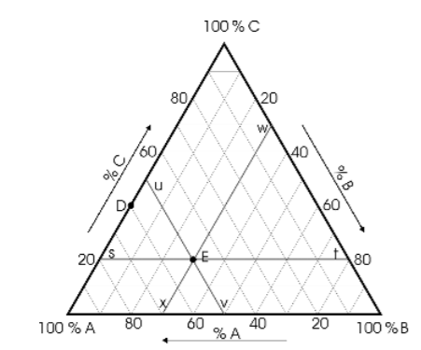
FAZ VE FAZ DİYAGRAMLARI
Üç bileşenli (üçlü) sistemler (Ternary Systems)
İzotermal bölümlerdeki bileşimler en kolay şekilde üçgen grafik kağıdı kullanılarak çizilir (Şekil ). Kenarlardan birindeki bir noktanın bileşimi doğrudan diyagramdan okunur.
Örneğin, Şekildeki D noktası,% 60 A ve% 40 C'lik bir kompozisyonu temsil eder. Malzeme, katı A+ katı C'den oluşur.
İki fazın miktarları, kaldıraç kuralı ile belirlenebilir.
Kompozisyonların izotermal üç bileşenli
bir faz diyagramında gösterimi

Slide 20
FAZ VE FAZ DİYAGRAMLARI
Kaynaklar
Richard J. D. Tilley, Understanding Solids, Wiley, 2004 2. Haken&Wolf, The Physics of atoms and quanta
3. P. Atkins, Physcical Chemistry
4. W. Demtröder, Atoms and Molecules

